Slide 1



Slide 2

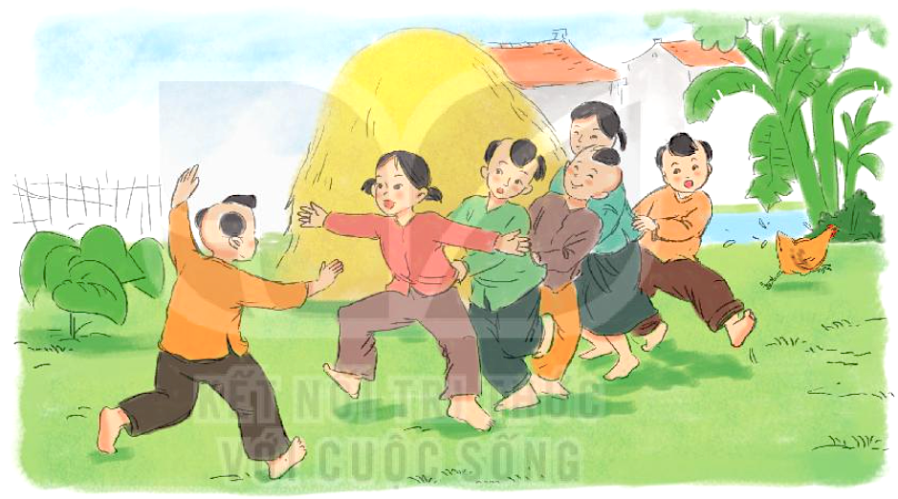
RỒNG RẮN LÊN MÂY
BÀI 23
BÀI 23
Em biết gì về trò chơi rồng rắn lên mây?

Slide 3
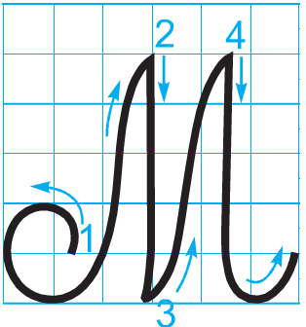
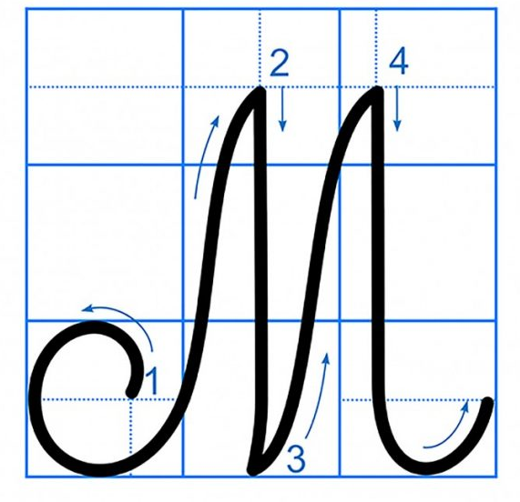
Viết
Viết chữ hoa M

Slide 4
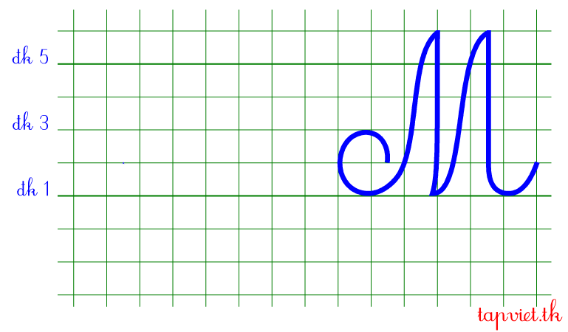
Viết chữ hoa M

Slide 5
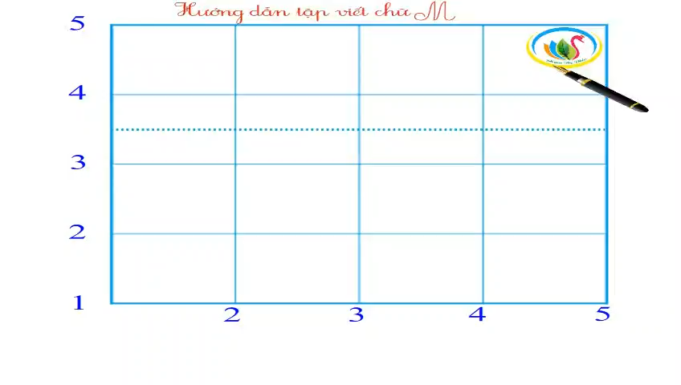
Viết chữ hoa M

Slide 6

Viết ứng dụng
Mộ t con ngựa đau cả tàu bỏ cỏ.

Slide 7
Viết ứng dụng
Mộ t con ngựa đau cả tàu bỏ cỏ.
a. Chữ cái nào được viết hoa?
b. Khoảng cách giữa các chữ ghi tiếng như thế nào?
c. Những chữ cái nào cao 2.5 li ?
→ Chữ M.
→ Khoảng cách giữa các chữ ghi tiếng là 1 con chữ o.
→ Chữ M, b, g.

Slide 8

Viết
Luyện viết vở

